Slide 1
Listado de precios de material eléctrico

Slide 2
Procedimiento
1. Archivo con lista de páginas web de materiales (dirección URL)
«listaURLMateriales.txt»
Entradas
Proceso
Salida
2. Leer la página (URL) del material y extraer «nombre del material» y «precio unitario»
3. Consolidar la información para cada uno de los materiales
Tabla Excel con «nombre» y «precio» de cada insumo encontrado en las URL (páginas del material)

Slide 3
Entradas
listaURLMateriales.txt
Este archivo contiene el listado de las URL de las páginas desde donde se extraen los datos de interés:
Nombre del insumo
Precio del insumo

Slide 4
Procesos
1. listaPrecios.py →
esta función toma la URL de cada material, extrae los datos y retorna un DataFrame con «nombre» y «precio»
2. precios_material.py→
Este script toma la lista de URLs de material, Para cada material invoca la función «listaPrecios()» y consolida la información extraída en un solo archivo de Excel. →
Precios_Insumos.xls

Slide 5
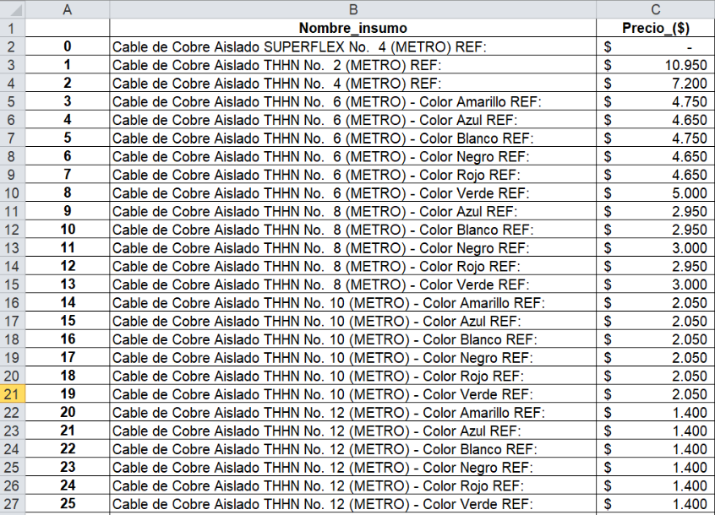
Salidas
Precios_Insumos.xls
Archivo Excel con los nombres y precios de los insumos eléctricos.

